Slide 1
VRを導入した オンラインショッピングの研究
山地研究室 1145446 山崎孝太
1145119 稲星 卓
Notes:
今日は山地研でどんなことをやっているかと
我々二人の研究テーマについて紹介します

Slide 3

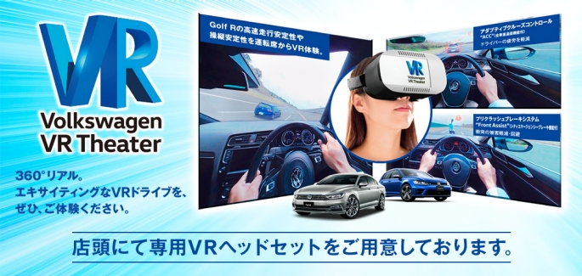
背景
VR流行の兆し
導入実績
ゲーム
自動車ディーラー
不動産
観光
Notes:
VR商業施設
最近はやりのVR
いろんなところで使われていますが一番はゲーム
バイオハザード
---軽く触れる程度で---
ディーラー
すべての車種・色・グレード・オプション・内装を店舗に用意することは不可能
VR空間内で自由にカスタマイズ可能な車を作る
ドライブ体験まで
iPadでやりたいらしいけどスペック足らない
不動産
アパート・マンションの内検をVRで
家具の配置までシミュレート
観光
VRで様々な観光地の映像を映す疑似観光体験
---ここまで---
それらのコンテンツには多くの問題点が存在します
VR酔い
実際の体の動きとVR空間内の動きの差異から生じる(現実は座ってるのにVRは走ってる等)
低いFPSでも発生
移動
VR酔いをちょっと話が被るが、VR空間で移動すると酔う可能性が上がる
---軽く触れる程度で---
スペース
VRコンテンツをプレイ・開発する上である程度の広い何もない空間が必要になる
PCスペック
低スぺだと動かない
推奨はコアi7・GTX1060
かといって品質を避けると酔いの問題が
---ここまで---

Slide 4
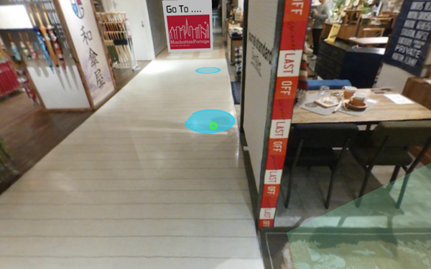
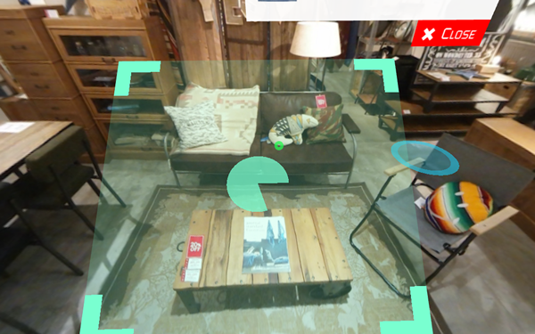
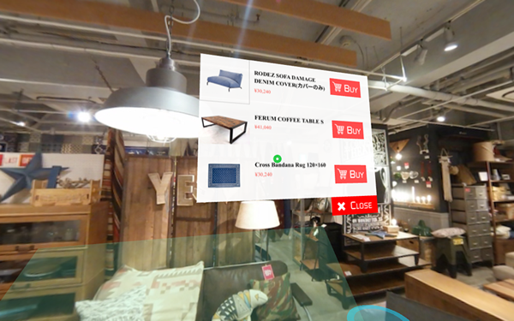

オンラインショッピングの導入事例
https://vr-parco.jp/
Notes:
オンラインショッピングでVRを導入している例
VRパルコ
地面を見るとそこまで移動
商品を見るとUIが出てくる
カートに入れるか選べる
先程のVR空間内での移動の問題
操作に頭を振りすぎる
オンラインショッピング最大の利点「豊富な在庫」から検索・購入ができない

Slide 5
問題点
VR酔い
移動
スペース
マシンスペック
（操作性）

Slide 6
目的
実際にVRを使ったショッピングサイトを作成し、
問題点・今後の課題・将来性などの調査
見つかった問題点・課題に対する解決策を探し、実装
Notes:
そこで我々の研究テーマを「VRを導入したオンラインショッピングに関する研究」
既存のVRを使ったショッピングサイトを調査
実際に複数作成してみて問題点や将来性などを調べる
見つかった問題点に対する解決策を探す
VRパルコの例から、先程挙げた問題に加え「操作性」という問題も加わる

Slide 7
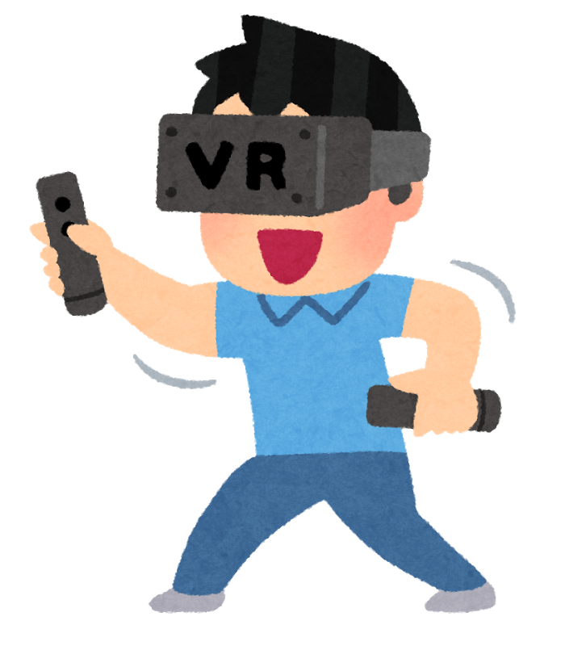
開発環境
Oculus Rift CV1
Oculus Touch
UNREAL ENGINE ４
Notes:
ショッピングサイトを作成する際の開発環境です
先程の画像ではめてたのがオキュラスとタッチです
アンリアルも先程紹介しました

